Slide 1
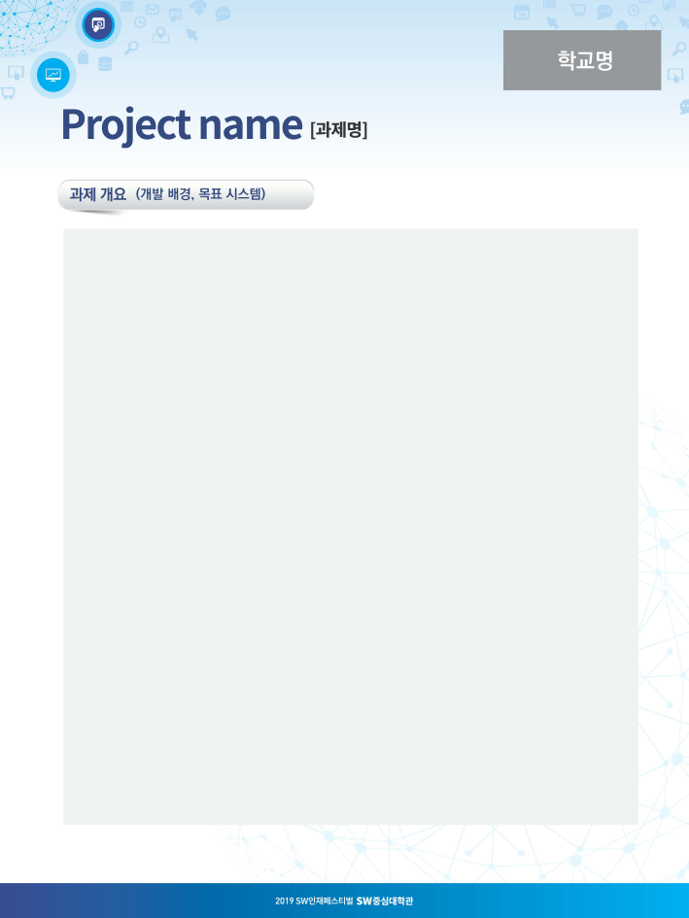

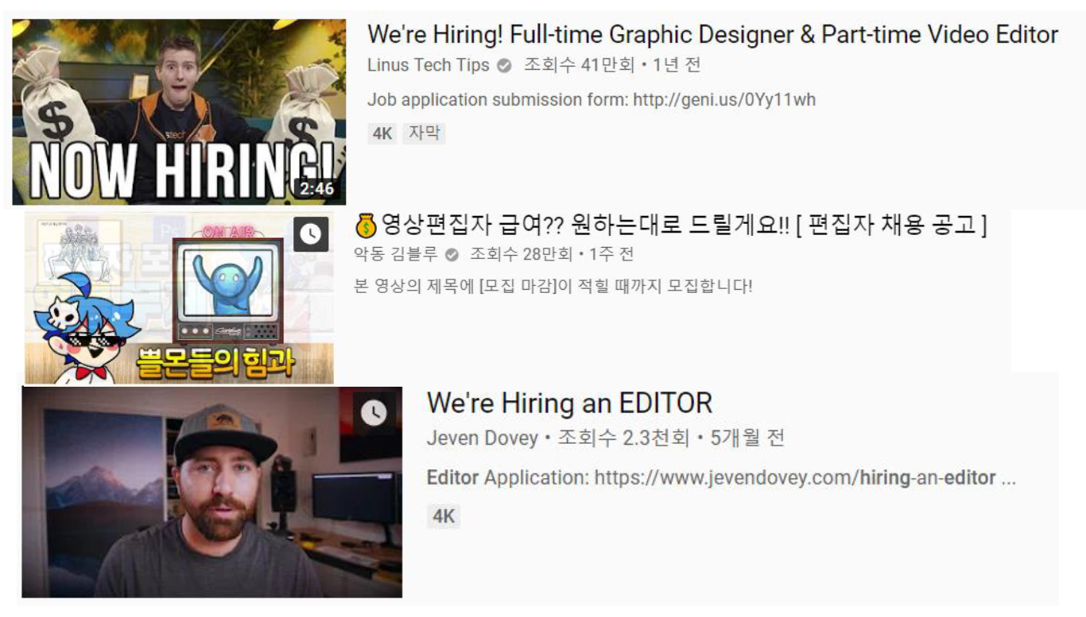
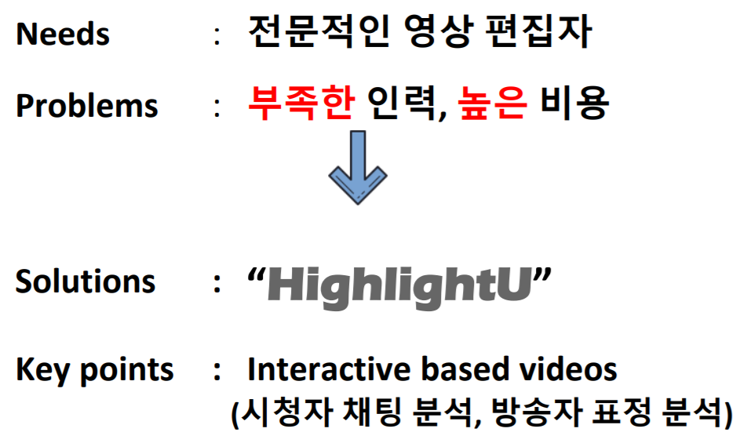

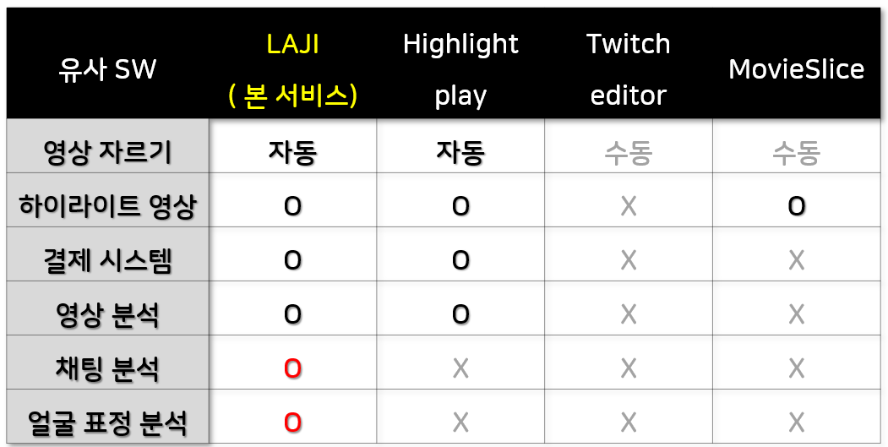
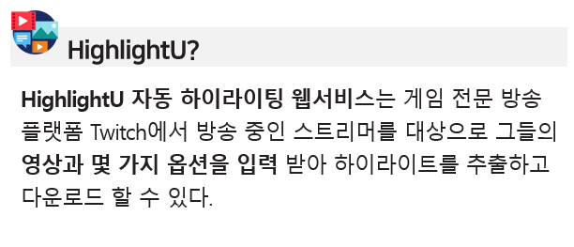
HighlightU
팀명 : LAJI 팀원 : 이 현재 , 안 지수
2019 다빈치 SW TECH-FAIR 전시회에 작품
프로젝트를 시작하게 된 동기는 무엇인가요?
평소 유튜브를 자주 시청하면서, 우리 주변에 전문적인 영상 편집자의 부족과 높은 몸값을 요구하는 사회적인 이슈가 있음을 파악하게 되었습니다.
이를 해결하기 위해 “보통 몇시간 길이의 개인 방송 영상 속에서 , 짧고 재미있는 하이라이트 영상에 속할 부분들을 빠르고 효율적으로 찾아보자＂라는 목적으로 시작하게 되었습니다.
기존의 서비스들과의 차별점이 있을까요?
채팅창 자연어처리 분석
방송자와 시청자의 소통의 장인 “채팅방”을 자연어처리를 통해 활발하고 재미있는 소통이 있는 시간대를 찾습니다.
영상 속 방송자의 얼굴 표정 분석
방송자가 웃거나 화를 내거나 슬퍼하는 등의 표정을 짓는다면 방송 중의 특별한 순간일 것입니다. 이러한 순간들을 하이라이트 요소에 담습니다.
이 프로젝트의 최종 목표는 무엇인가요?
사용자 맞춤형 영상 편집 서비스
사용자들이 영상 편집을 위해 투자할 시간과 노력을 최소화하고, 자신의 개성을 마음껏 뽐내는데 집중할 수 있도록 도와주는 합리적인 웹 서비스를 구축할 계획입니다.

Slide 2
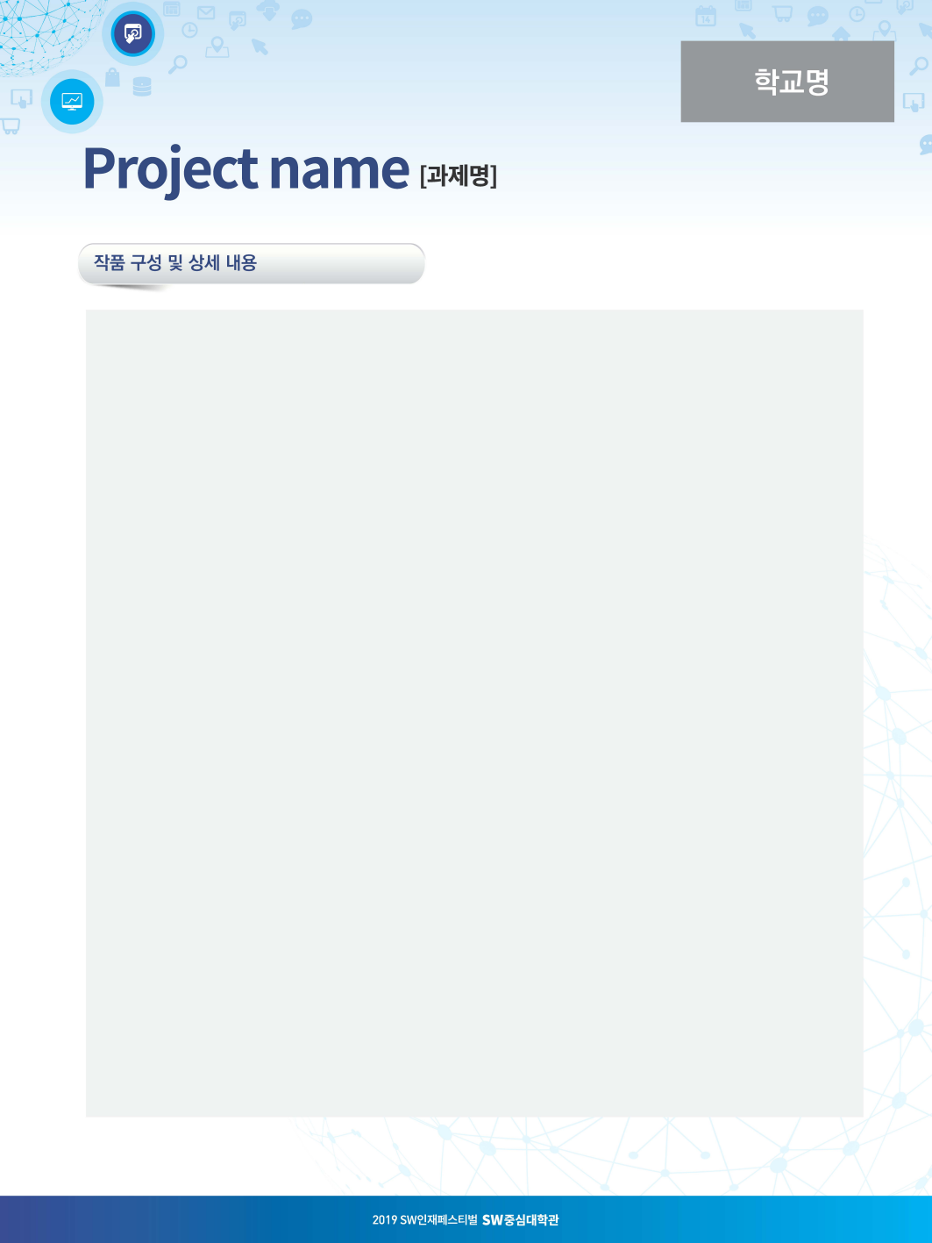
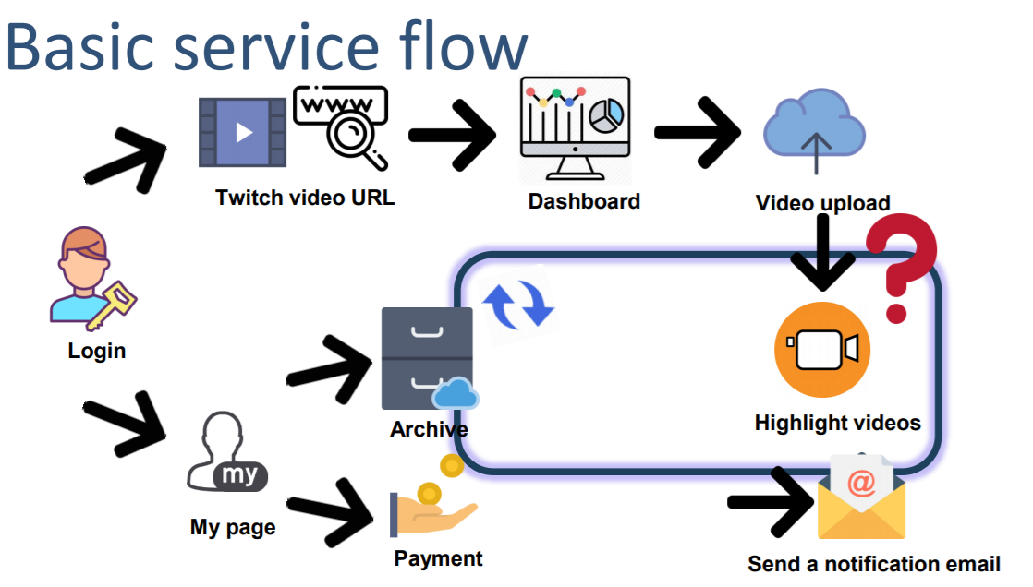

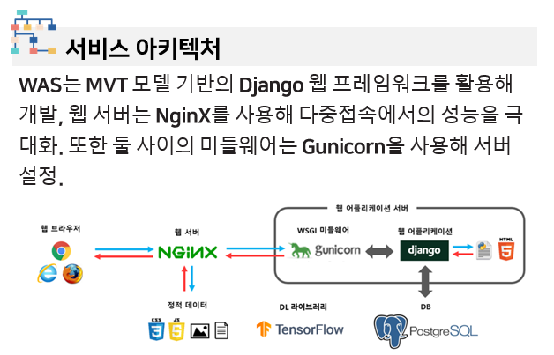
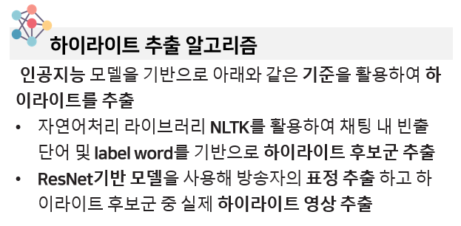
HighlightU
서비스의 사용법에 대해 설명해주세요.
1. (트위치 기반) 방송 영상 URL 입력
방송 영상의 주소만 입력을 하면, 저희 서버에서 Twitch API를 활용하여 해당 영상의 썸네일을 가져옵니다. 그 후, 대시보드에서 하이라이트 영상을 어떻게 제작할 지 몇가지 옵션들을 선택할 수 있습니다. (ex : Label words 입력, 추출 영상의 길이, 채팅분석/표정분석 중요도 등)
2. 입력한 URL과 일치하는 방송 영상 업로드
몇시간 길이의 방송영상은 크기가 매우 큽니다. 최소 몇 GB 이지만, 해당 영상 파일을 업로드만 하고나면 정말 빠른 시간 내에 하이라이트 영상 처리가 완료됩니다. 그 후, 완료됐다는 알림 메일을 보내드립니다.
아키텍처가 어떻게 구성되어 있나요?
대용량 파일 병렬 처리, 다중 접속 관리 등 …
약 6시간의 방송 영상은 16GB 정도입니다. 화질이나 기타 다른 요소들에 의해 크기가 달라지겠지만, 대용량 파일인 것은 변치 않죠.
그런데, 사용자가 많아진다면? 한 명의 사용자가 여러 개 영상을 업로드 한다면? 혹은 데이터베이스에 있는 영상을 요청한다면? … 골치가 아픈 문제가 산더미죠.
이를 저희는 DevOps를 통해 해결하고자 진행 중입니다.
하이라이트 영상의 기준이 궁금합니다.
재미있고, 특별하고, 흥미가 생기고, 웃기고, …
방송마다 시청자들의 Pool이 다 다르듯, 개개인의 취향은 너무나도 특별합니다. 이러한 Speciality를 공통으로 아우를 수 있는 Generality에 저희는 집중했습니다.
소통이 활발한 순간들, 시청자들이 공통으로 반응하는 순간들, 방송자가 특별한 모습을 취하는 순간들 …

Slide 3
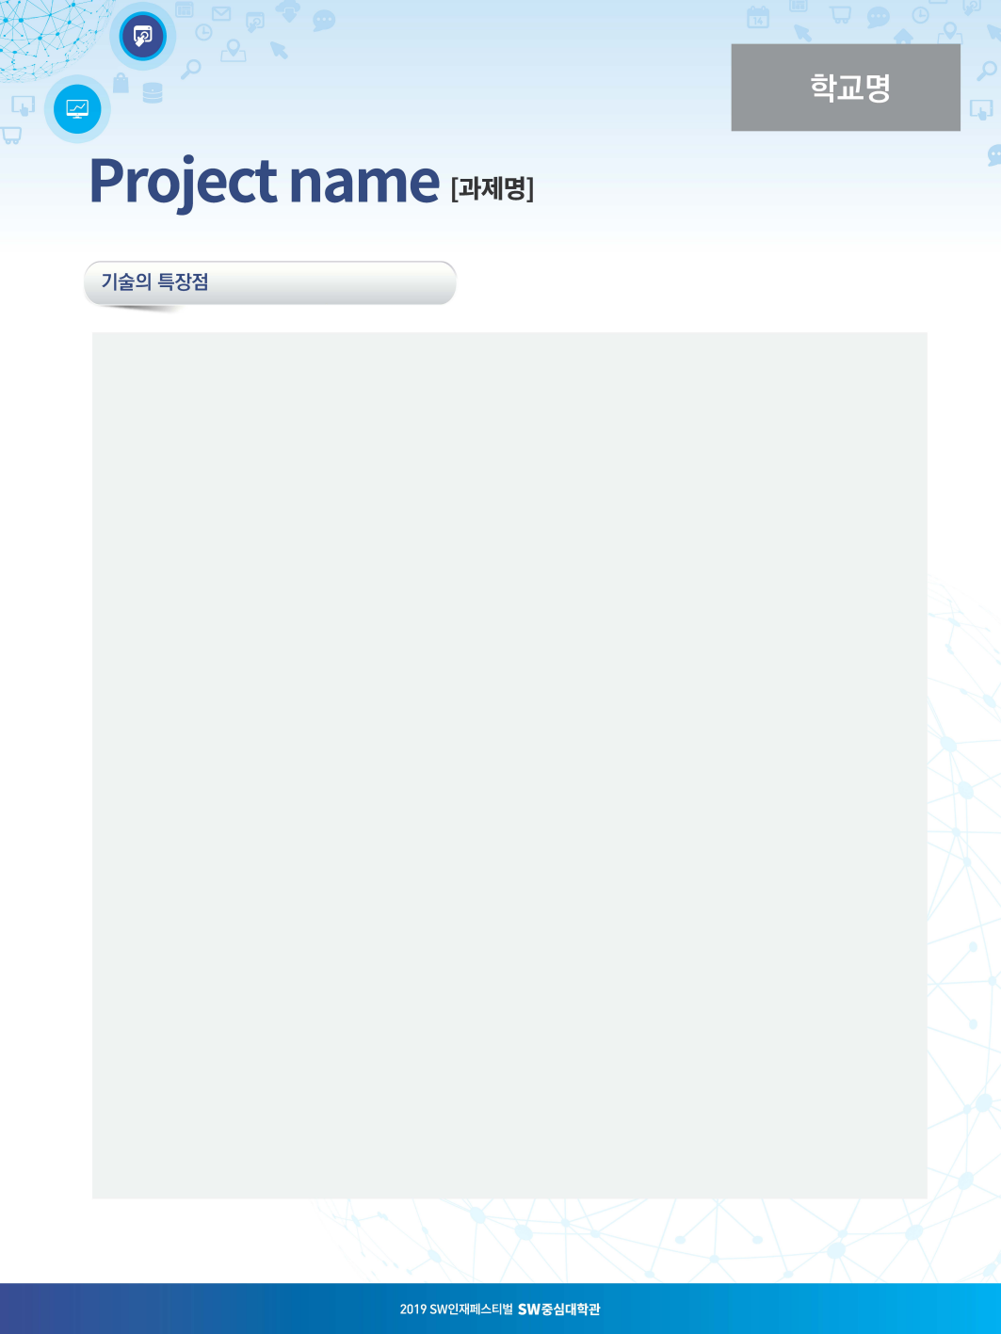
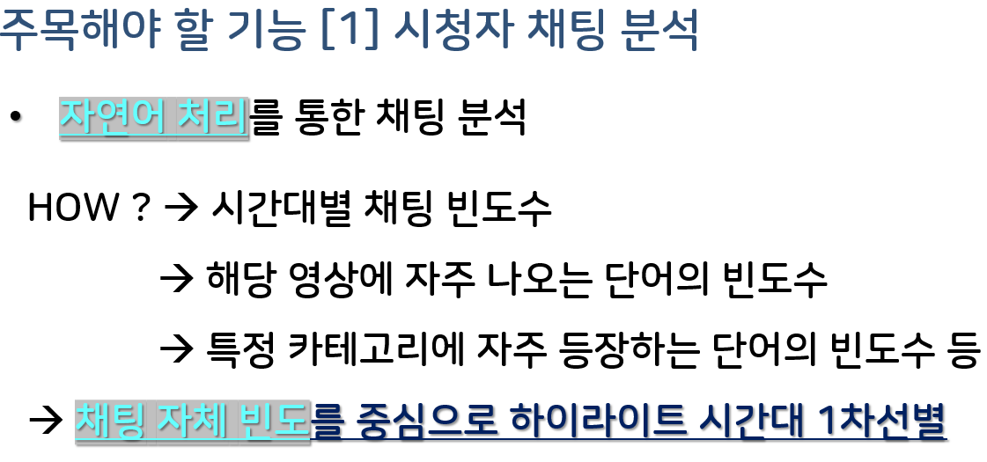
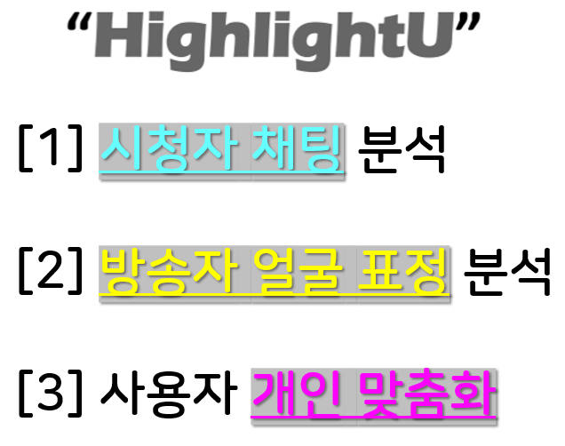
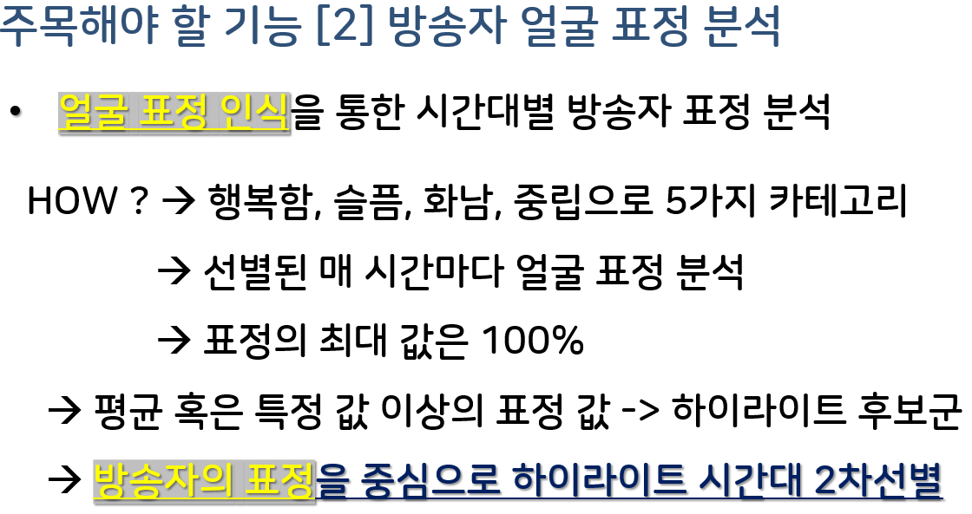
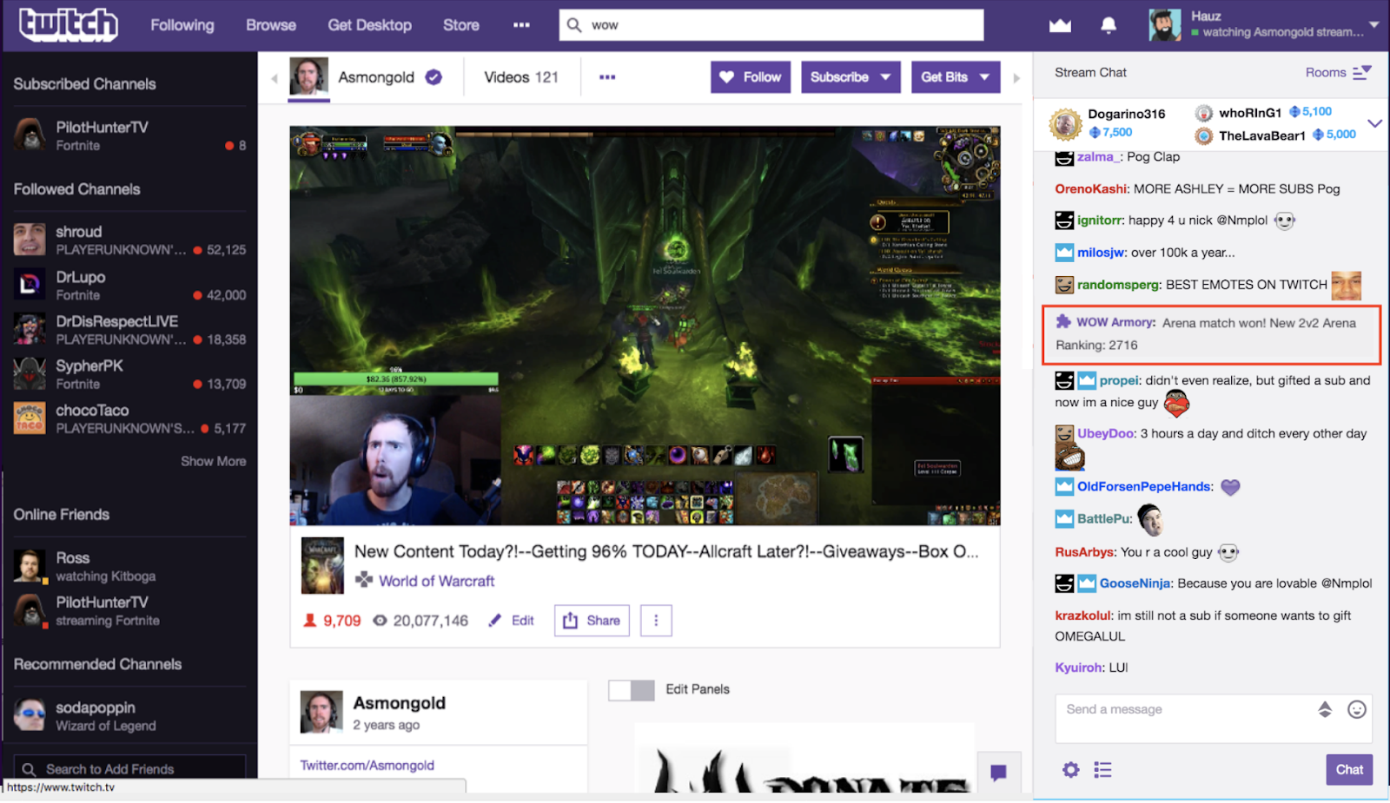
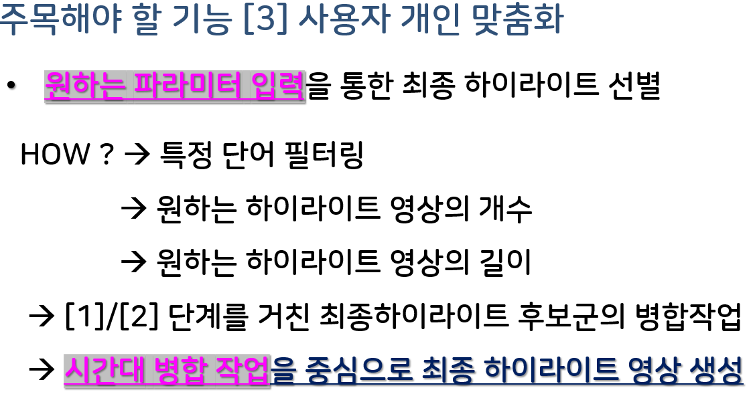
HighlightU
이 프로젝트에 대해 조금 더 자세히 알고 싶어요.

Slide 4

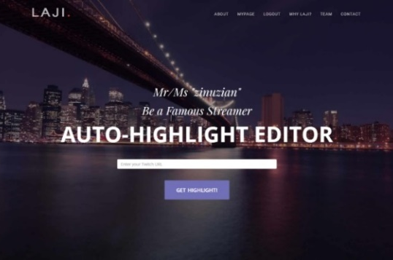
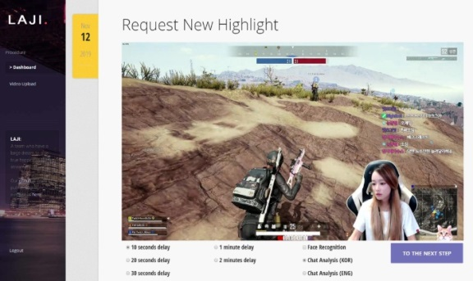
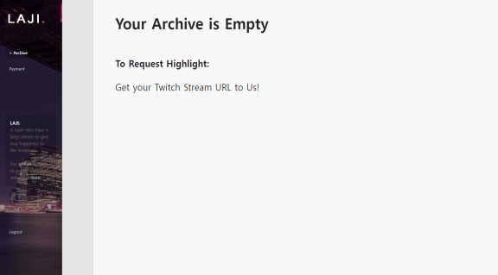
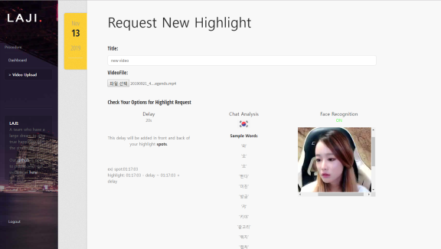
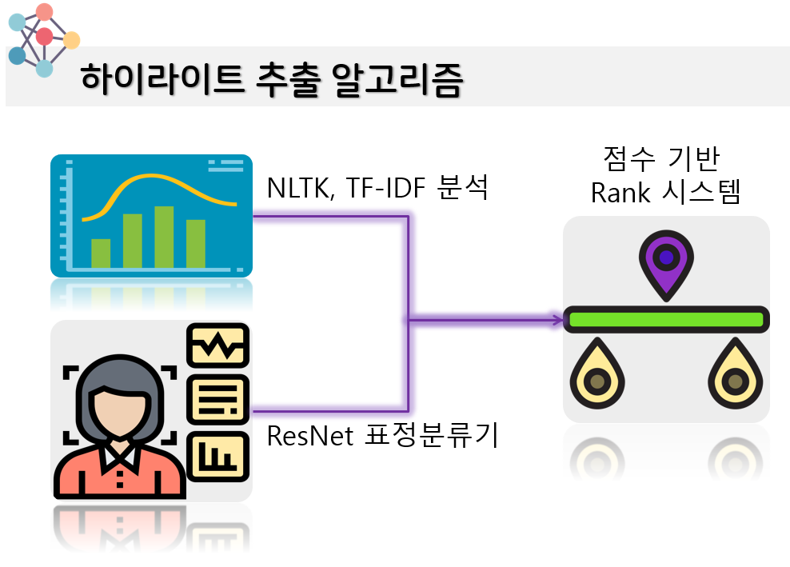
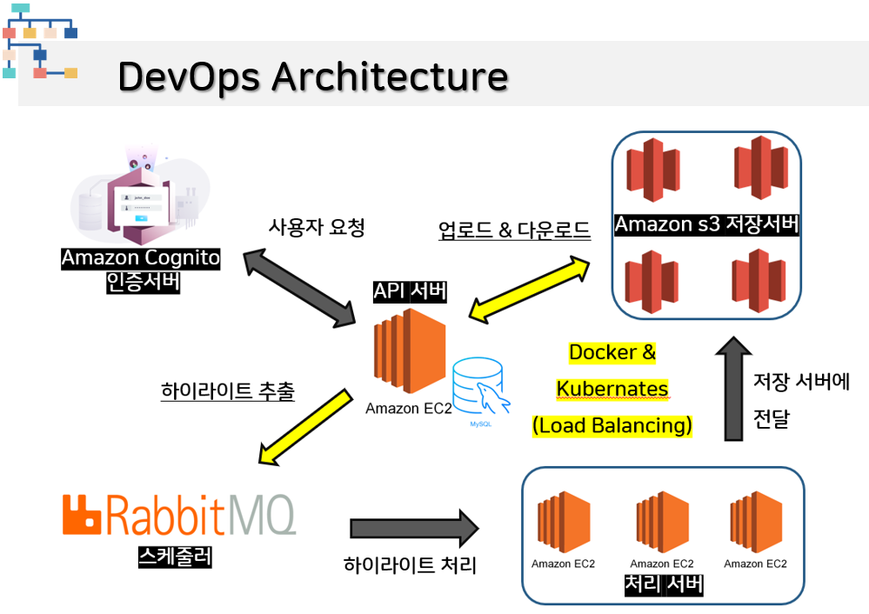
학교 로고
HighlightU
실제 프로젝트 결과물을 보여주세요.
1. Landing Page
2. URL 입력 후 옵션 선택
4. 추출 영상 확인
3. 옵션 확인 및 영상 업로드

Slide 5
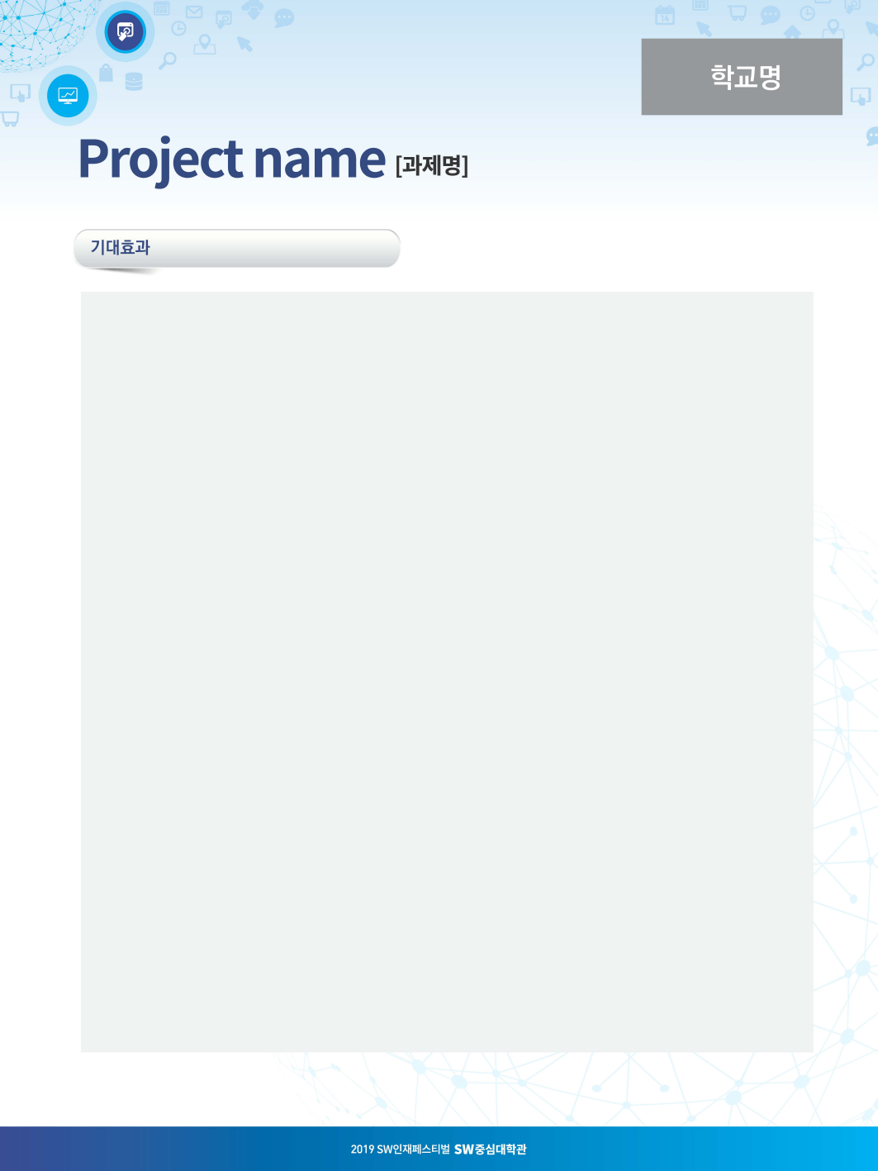
HighlightU
이 프로젝트를 통해 무엇을 기대할 수 있을까요?
1. 초기 방송자들을 위한 든든한 조력자
현재가 1인 미디어 시대인만큼, 많은 사람들이 개인 방송에 거리낌없이 도전하고 있습니다.
하지만, 초기 방송자들에게는 너무나도 많은 고민이 있습니다. 자신의 개성을 어떻게 이 세상에 알릴까? 어떤 내용을 방송에 담아야 할 까? 방송 장비는 무엇을 사용해야 할까? 수익을 어떻게 창출해야 할까? …
여기서 가장 큰 고민은 단연 수익입니다. 개인 방송이 본업이 되어가는 현실에서 자신을 시청자들에게 노출시키지 못하면 수많은 방송자들에게 밀리기 마련이죠. 긴 영상보다 짧은 영상을, 재미없는 영상보다는 재미있는 영상들을 선호하는 현대인들에게 맞춰 수없이 많은 하이라이트 영상들이 쏟아져 나오고 있습니다.
더 화려하고 재밌는 하이라이트 영상을 제작하기 위해서는 소위 전문가들이 필요한데, 초기 방송자들에게는 그럴 여력이 없습니다. 그래서 저희는 HighlightU를 통해 이들의 영상 편집에 대한 수고와 부담을 덜어주려 합니다.
2. 영상 편집자들을 위한 효율적인 도구
하나의 방송 영상은 보통 6시간, 많게는 10시간도 넘어가는 경우가 많습니다. 10시간짜리의 영상을 편집하려면 최소 그 영상을 다 봐야겠죠, 거기에 재밌는 부분들을 추려내고 어떻게 편집을 할 지 고민하고 여러가지 시도를 해보고 … 너무나도 많은 시간이 소모됩니다.
이렇게 열심히 해서 제작한 10분짜리 하이라이트 영상이 주목을 받지 못한다면? 시간과 노력이 헛수고가 됨은 물론, 열심히 제작한 영상의 성취감을 얻지 못하겠죠.
그래서 저희는 HighlightU를 통해 이러한 헛수고를 하지 않도록 편집 작업의 능률성을 크게 향상시킵니다.
하이라이트 순간이라고 판단된 10분, 20분 혹은 1시간 등 편집자가 원하는 결과물 영상의 길이를 제공하여 최소 10시간이였던 작업 시간을 원하는 작업의 시간으로 줄여줍니다.
3. 다른 언어의 방송, 다른 방송 플랫폼, 다른 하이라이팅 알고리즘 …
HighlightU는 매우 큰 확장성을 제공합니다.
기본으로 한국어/영어를 제공하지만, 프랑스어로 방송을 하는 사람에게는 프랑스어 관련 자연어처리 작업만 추가시키면 됩니다! 물론, 해당 라이브러리를 개발 및 활용하는데에는 별개의 일이겠지요. 하지만, 여기서 핵심은 언어의 확장성입니다.
지금은 트위치(Twitch)에서 동작하지만, 혹시 다른 플랫폼에서 개발에 필요한 API를 제공해준다면, 다른 플랫폼으로의 확정도 기대해볼 수 있겠죠. 그 뿐만 아니라, 지금 제공되는 하이라이팅 알고리즘의 일부를 자신의 입맛에 맞게 변경하고 싶다면? 충분히 가능합니다. 왜냐하면 이 프로젝트는 빠르고 유연한 개발을 지향하는 오픈소스로 공개가 되어있거든요.

